Slide 1
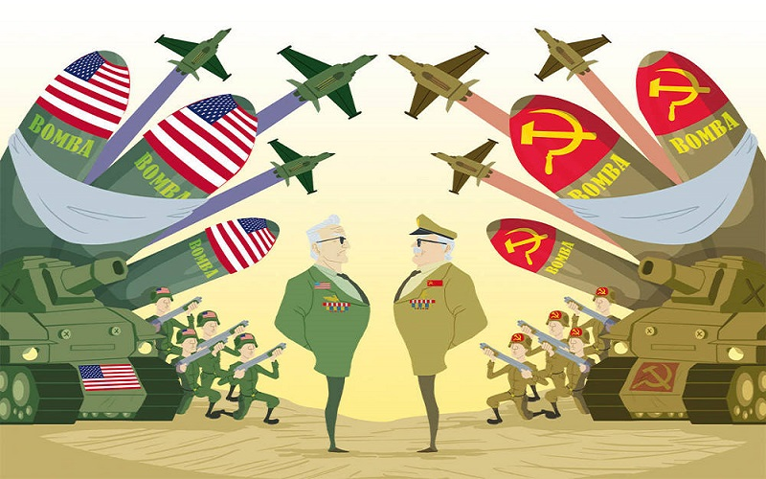
U.D. 8: A GUERRA FRÍA. A DESCOLONIZACIÓN. CAPITALISMO E COMUNISMO

Slide 2
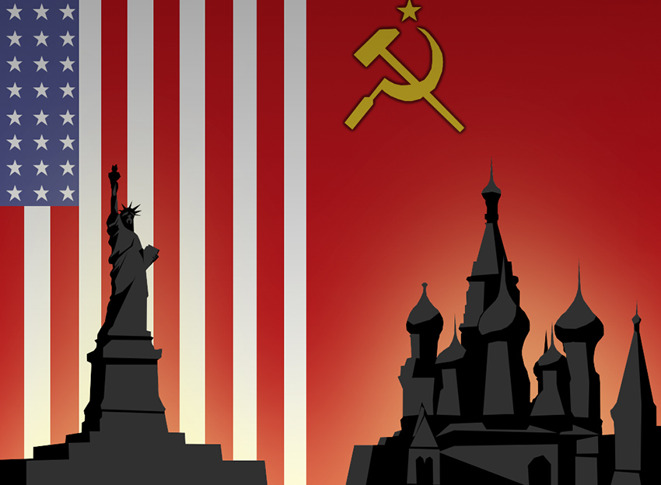

GUERRA FRÍA
DESCOLONIZACIÓN
A Guerra fría foi un longo período de rivalidade que enfrontou a dous sistemas, o capitalismo e o comunismo, encabezados respectivamente polos Estados Unidos e pola Unión Soviética.
Dende a Segunda Guerra Mundial levarase a cabo a descolonización, a raíz da cal aparecerá o denominado Terceiro Mundo como un dos escenarios clave da Guerra fría.

Slide 3
A GUERRA FRÍA (1945-1991)
Intensidade na política, economía e propaganda.
Non haberá un enfrontamento militar directo.
Tensión mundial constante (economía, influencia social, avances tecnolóxicos…).
Rematará a partir de 1989 coa caída do Muro de Berlín e de 1991 co colapso da URSS tras unha longa e complexa crise interna.
Liberalismo
Vs
Comunismo
BIPOLARIDAD

Slide 4
TAREFAS
Algúns historiadores falan de "século curto" para definir o século XX. Investiga cal é a relación deste concepto coa Guerra Fría. Non esquezas anotar as fontes de información consultadas.
Explica o sentido da frase "en 1917 triunfa en Rusia un programa revolucionario enfrontado ao liberalismo político e económico".

Slide 5
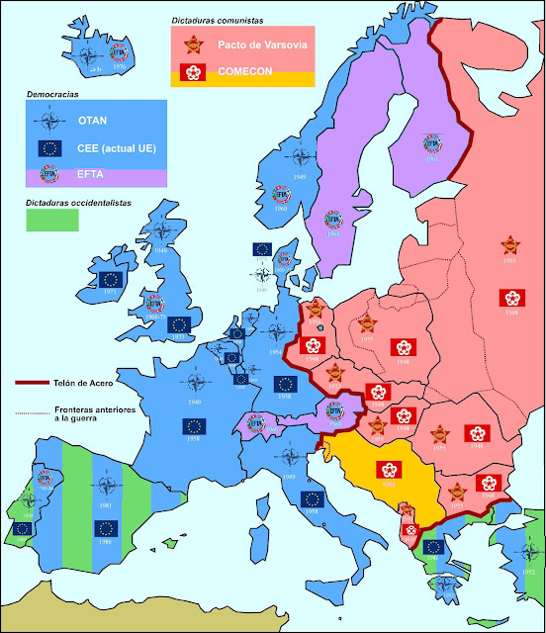
PACTOS MILITARES, ECONÓMICOS E ÁREAS DE INFLUENCIA
A tensión era tal que a nivel mundial dábase unha visión apocalíptica. Se se enfrentaban EEUU e a URSS e usaban arsenal nuclear o resultado sería apocalíptico.
OTAN (Organización do Tratado Atlántico del Norte. 1949). Europa Occidental, EEUU , Canadá.
CEE (Comunidade Económica Europea. 1957)
EFTA (European Free Trade Area/ Asociación Europea do Libre Comercio.1960)
PACTO DE VARSOVIA (1955)
COMECON (Consello de Axuda Mutua Económica. 1949)

Slide 6
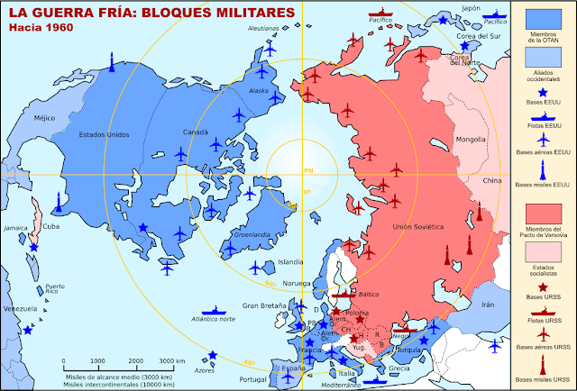

Slide 7
Nas súas áreas de influencia, os bloques non permitían que os países cambiaran de bando. Cando vían perigar a influencia provocaban golpes de Estado ou invadían militarmente.
A URSS mantivo a súa hexemonía en Europa Oriental (cos que formou a asociación económica COMECON), China (ata os anos 60), Cuba, Nicaragua, países de África (Alxeria, Libia, Etiopía, Angola, Mozambique, Madagascar, Malí, Guinea), Asia (Vietnam, Cambodia, Lagos, Afganistán, Mongolia) e o mundo musulmán (Siria, Iraq, Iemen do sur).
EE.UU mantivo a hexemonía en Europa Occidental (axudándoa co Plan Marshall), Xapón, Israel, América Latina (menos Nicaragua e Cuba), Algúns países africanos (Sudáfrica, Zaire, Senegal, Quenia), Oceanía e parte do mundo musulmán (Turquía, Marrocos, Arabia Saudita, estados do Golfo Pérsico…)

Slide 8
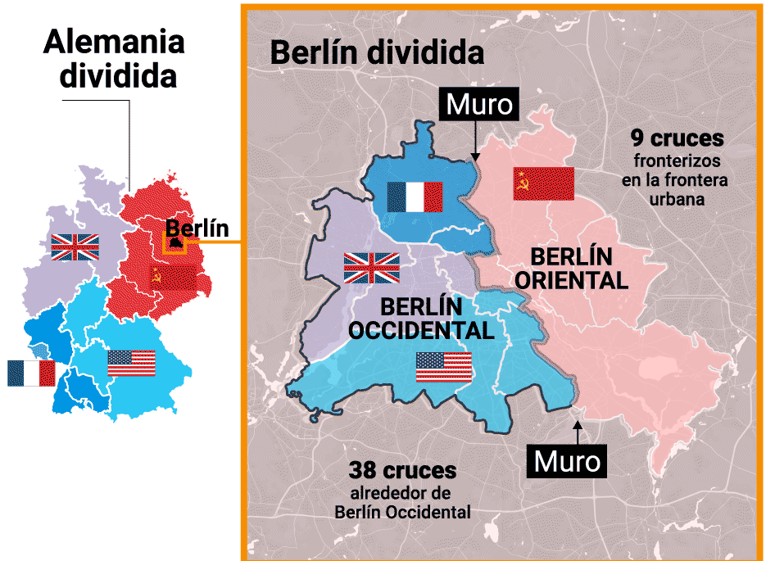
CONSTRUCCIÓN DO MURO DE BERLÍN
Na Conferencia de Pesdam os Aliados chegaron a acordos sobre a organización de Alemaña.
A URSS decide construír un muro para rematar cos pasos entre a zona capitalista e a comunista.
Comezou cunha alambrada de 155 Km posta na noite do 12 de agosto de 1961.

Slide 9
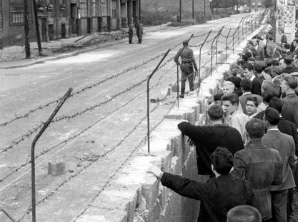
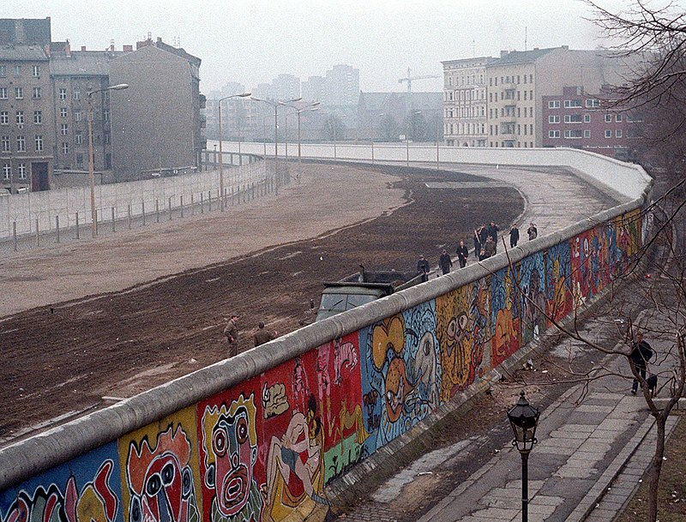
A URSS decide construír un muro para rematar cos pasos entre a zona capitalista e a comunista.
Comezou cunha alambrada de 155 Km posta na noite do 12 de agosto de 1961.
A construcción fíxose baixo a vixianza militar de 14500 efectivos.
Comeza a tirarse en 1989.

Slide 10
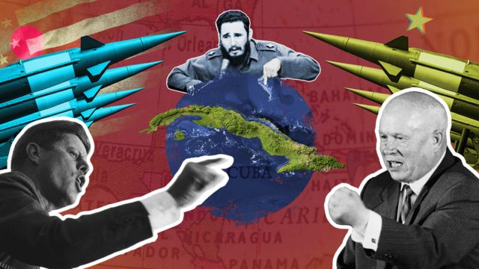
CRISE DO MISÍS DE CUBA (1961)
En 1961, EEUU tentar derrocar a Fidel Castro por prexudicar os intereses das súas multinacionais na illa. Realízase a invasión de Baía de Cochos. Era unha operación organizada pola CIA (igual como se fixo con éxito en Guatemala no 54), pero fracasa. Castro busca protección na URSS.
Os avións espía de EE.UU. (U2) descobren que se están instalando mísiles soviéticos en Cuba (moi preto do seu territorio). EEUU bloquea a illa e ameaza con atacar aos buques soviéticos que se acheguen.
Tras negociación entre EEUU (Kennedy) e a URSS (Kruschev) se retiran os misís e a illa queda baixo bloqueo económico.

Slide 11
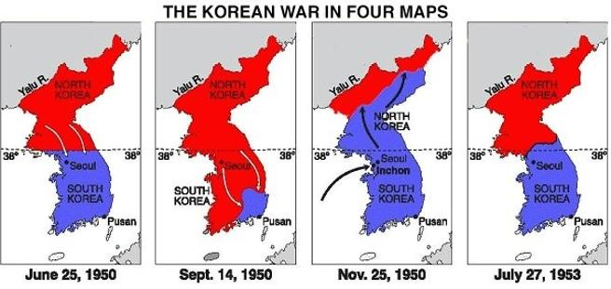
GUERRA DE COREA
(1950-53)

Slide 12
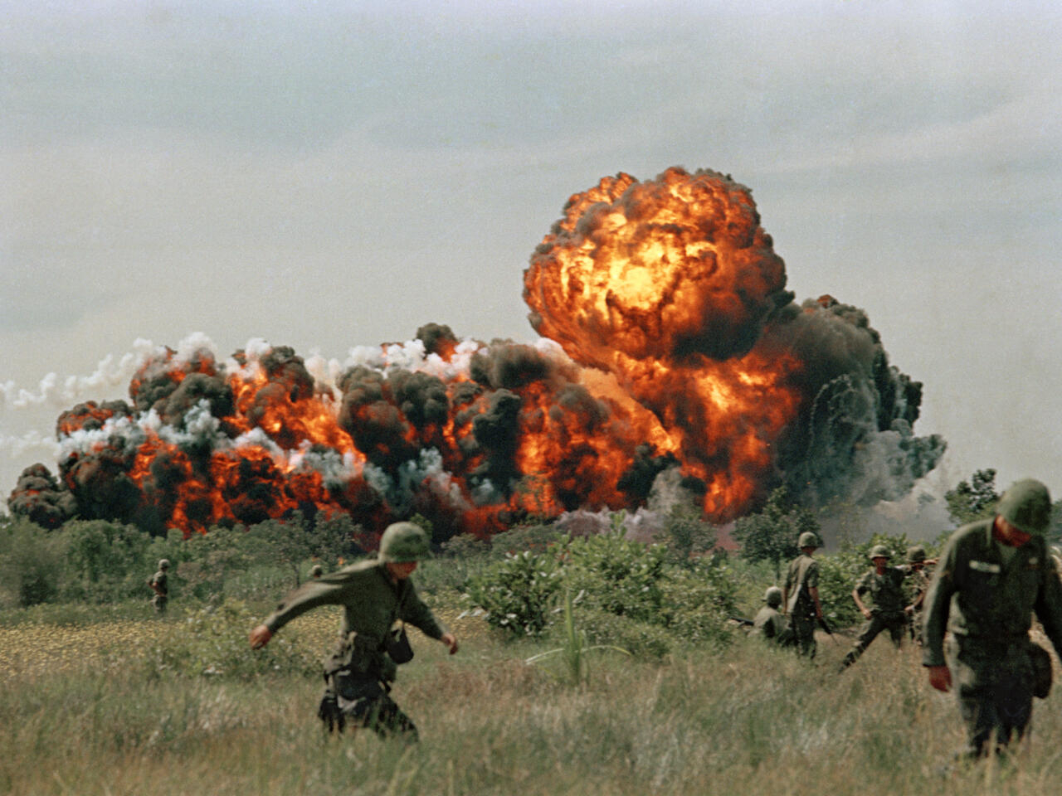
GUERRA DE VIETNAM (1965-73)
División ideolóxica tras a presencia colonial francesa (1957).
EEUU teme que todo o territorio se volva comunista e dende alí se expanda o comnunismo polo mundo (“teoría do dominó”.
Para xustificar a intervención de EEUU inventouse o ataque de Tonkin.
Fin da guerra pola propia oposición de EEUU á mesma.

Slide 13
TAREFAS
Elabora un esquema coas fases da Guerra Fría.
Elabora un informe sintético sobre as consecuencias da guerra de Vietnam. Non esquezas anotar as fontes de información consultadas.

